Slide 1
7주차 튜터링

Slide 2
연결리스트 실습 코드 그림으로 설명

Slide 3
목차
전체 코드
그림으로 설명

Slide 4
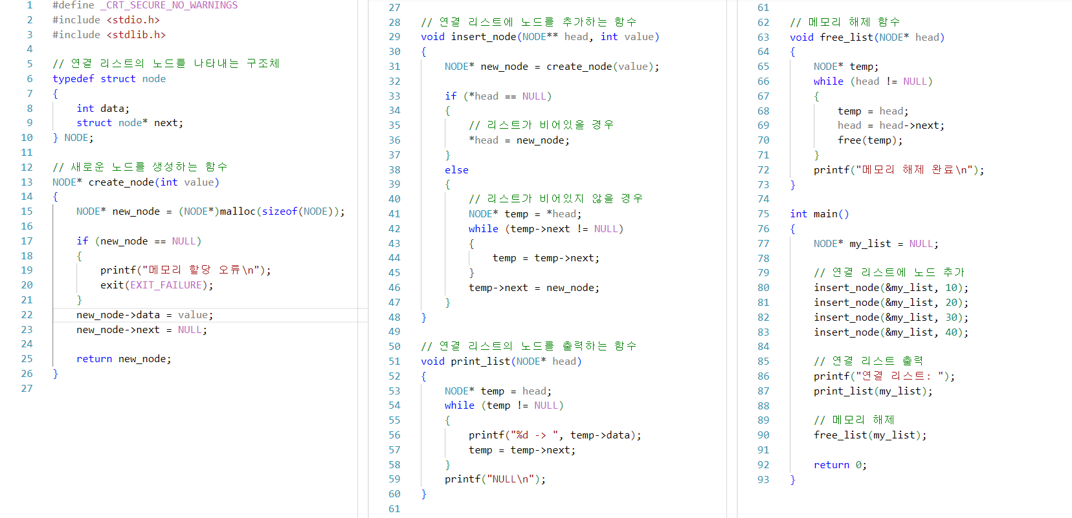
전체 코드

Slide 5
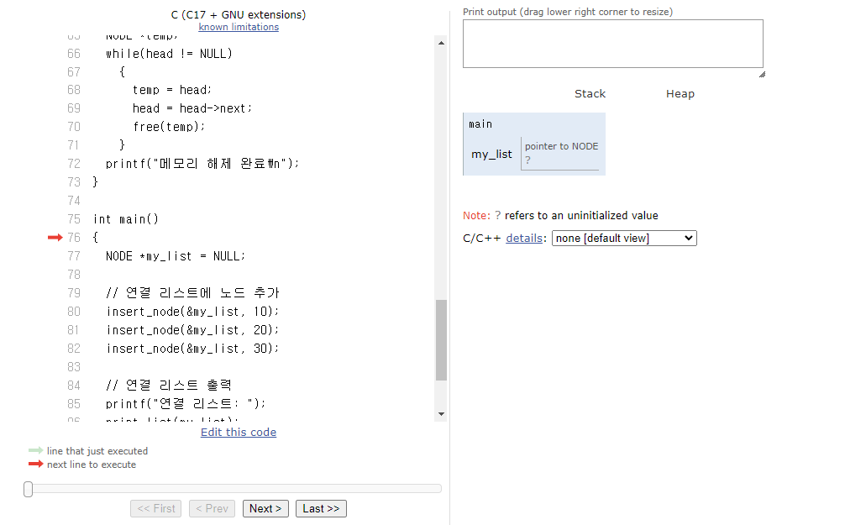
그림으로 설명
1

Slide 6
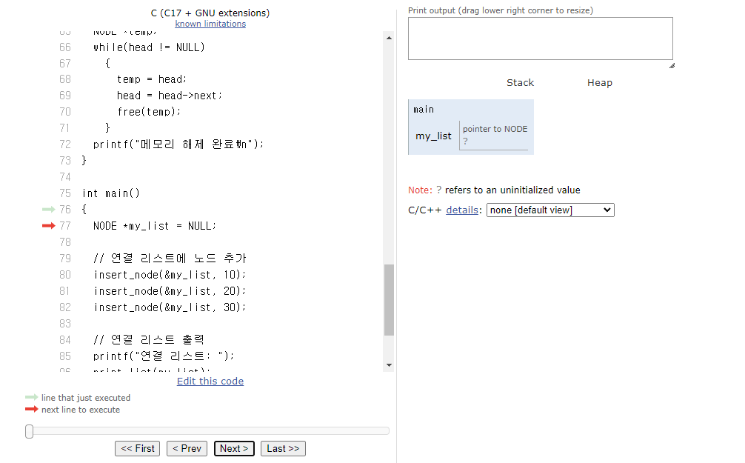
그림으로 설명
2

Slide 7
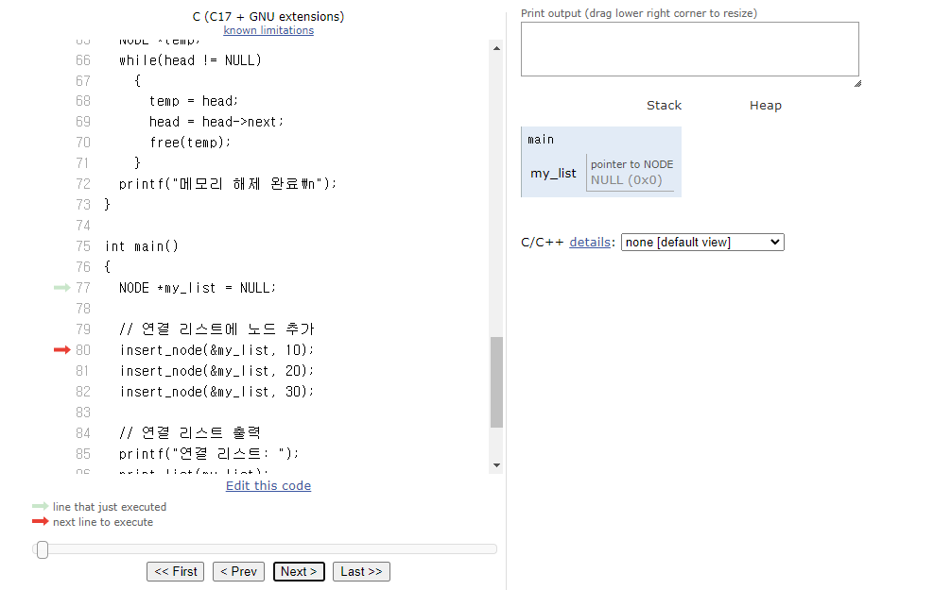
그림으로 설명
3

Slide 8
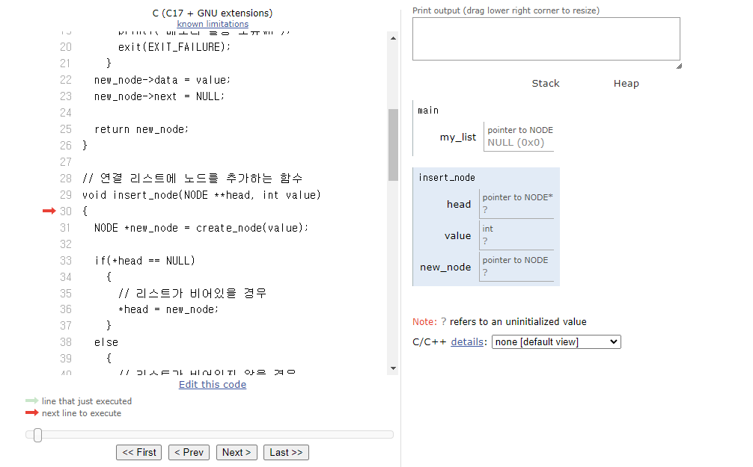
그림으로 설명
4

Slide 9
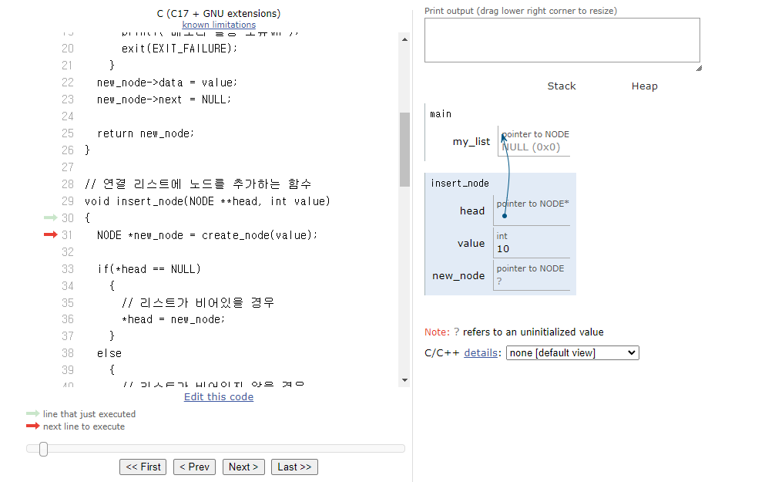
그림으로 설명
5

Slide 10
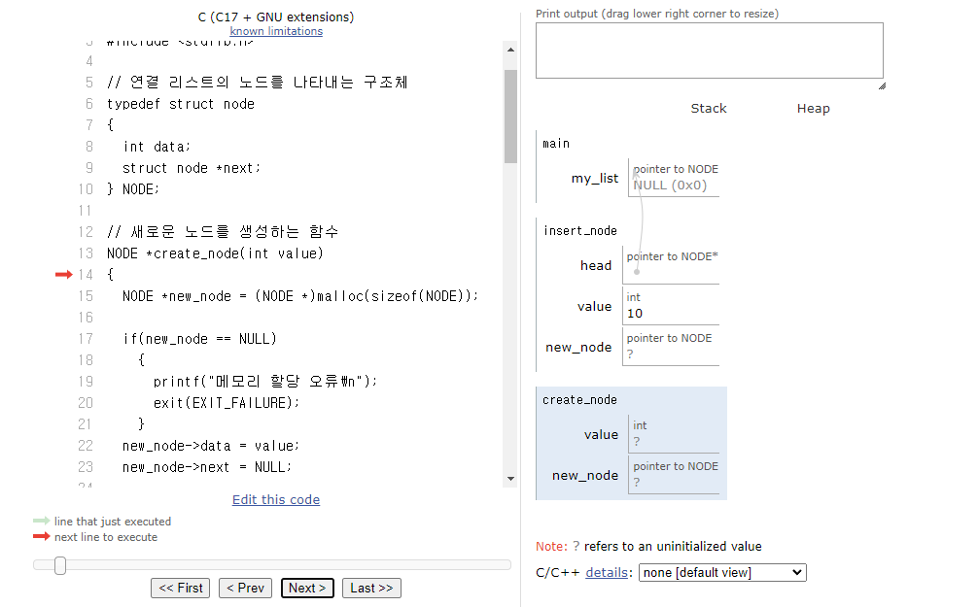
그림으로 설명
6

Slide 11

그림으로 설명
7

Slide 12
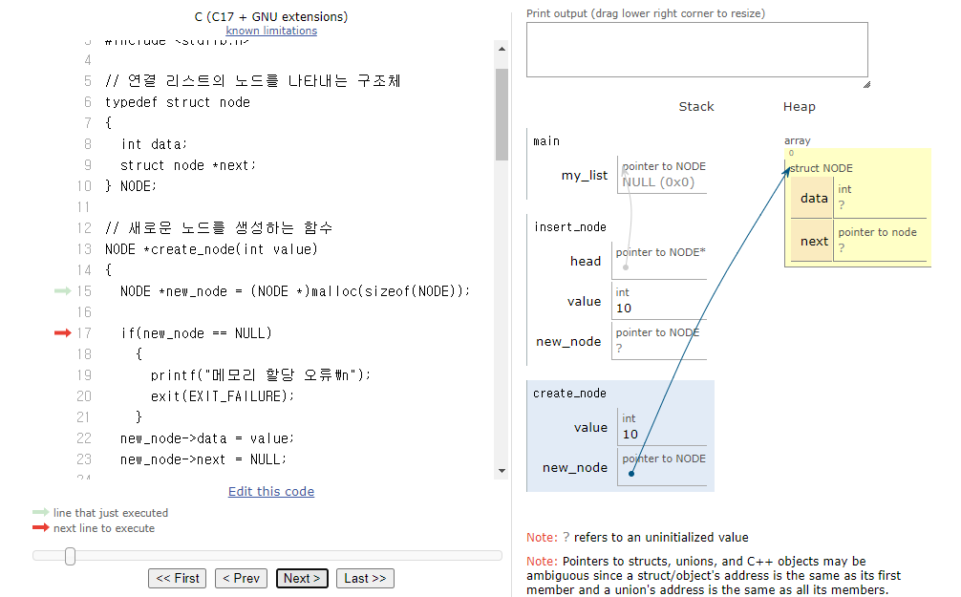
그림으로 설명
8

Slide 13
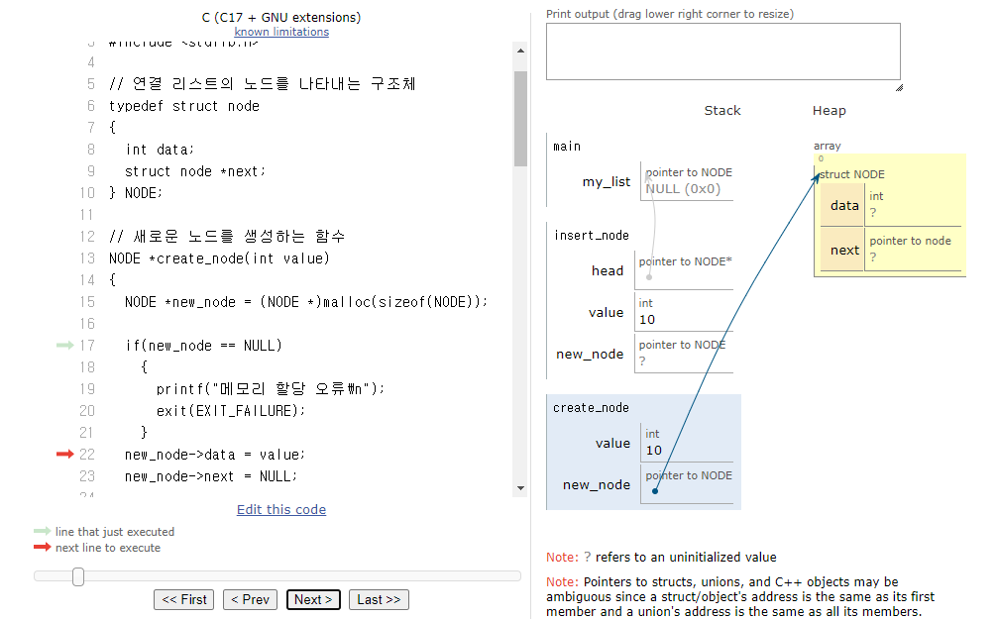
그림으로 설명
9

Slide 14

그림으로 설명
10

Slide 15
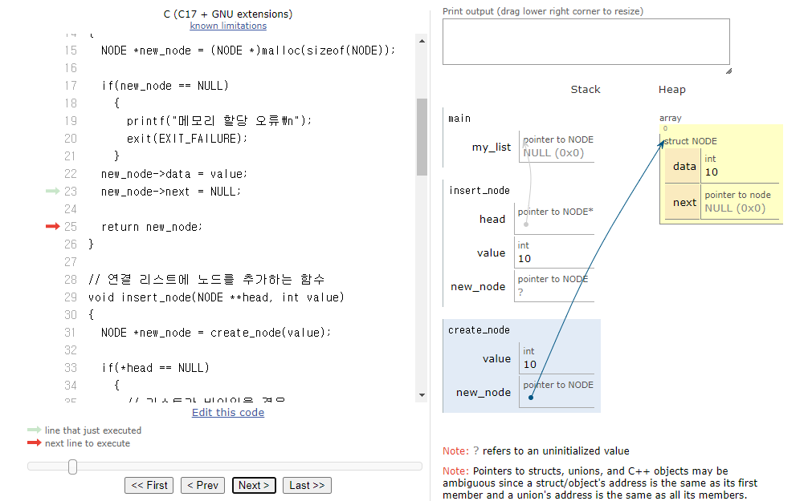
그림으로 설명
11

Slide 16

그림으로 설명
12

Slide 17
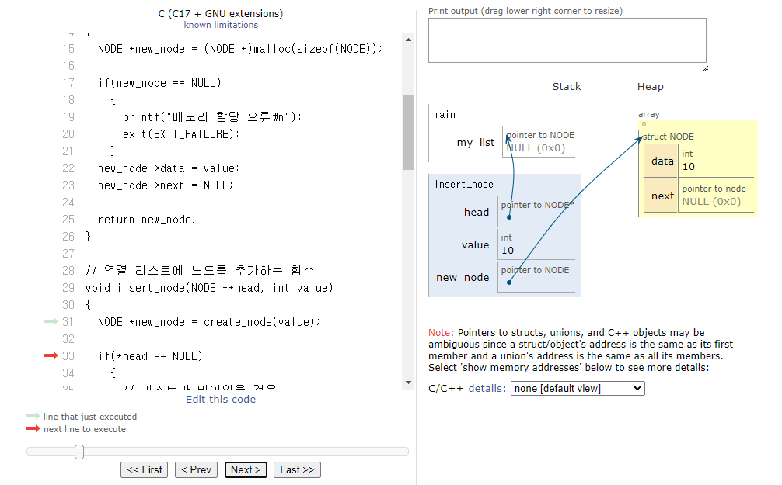
그림으로 설명
13

Slide 18
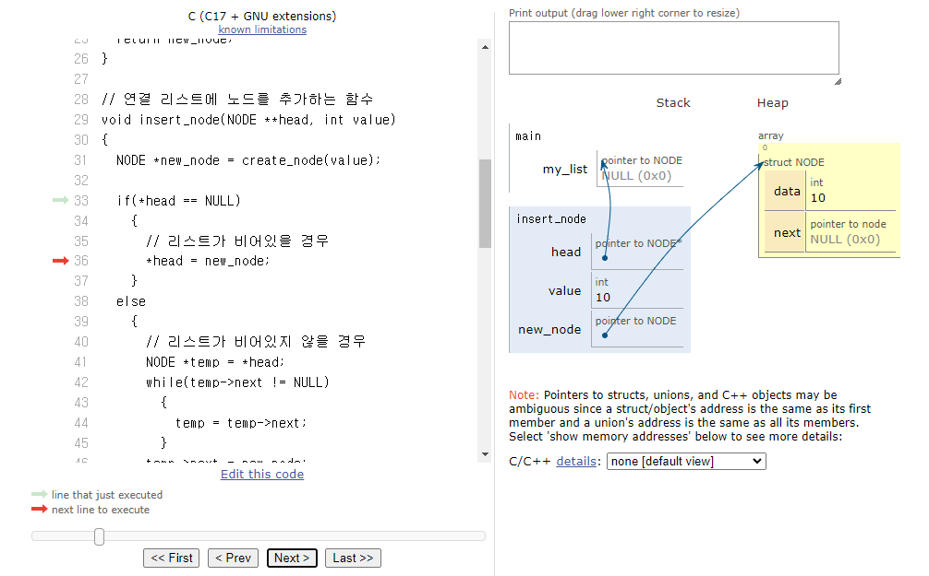
그림으로 설명
14

Slide 19
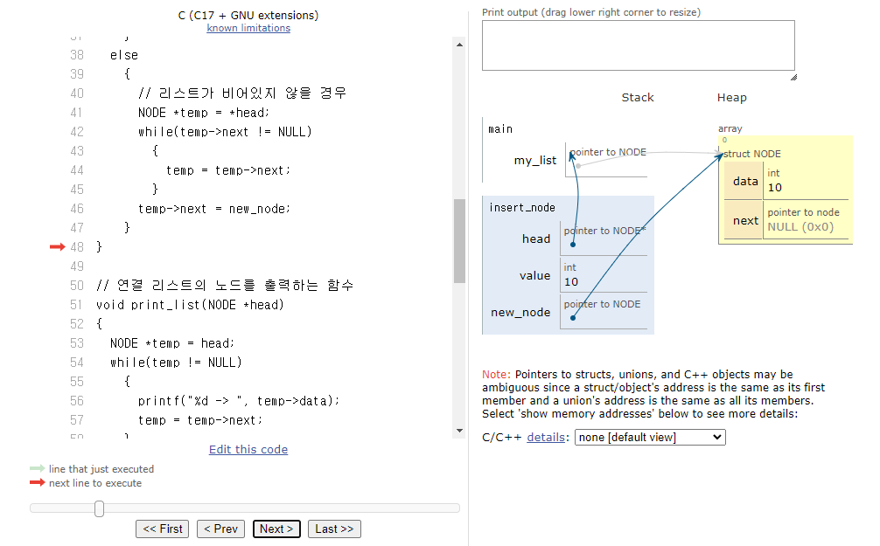
그림으로 설명
15

Slide 20

그림으로 설명
16

Slide 21
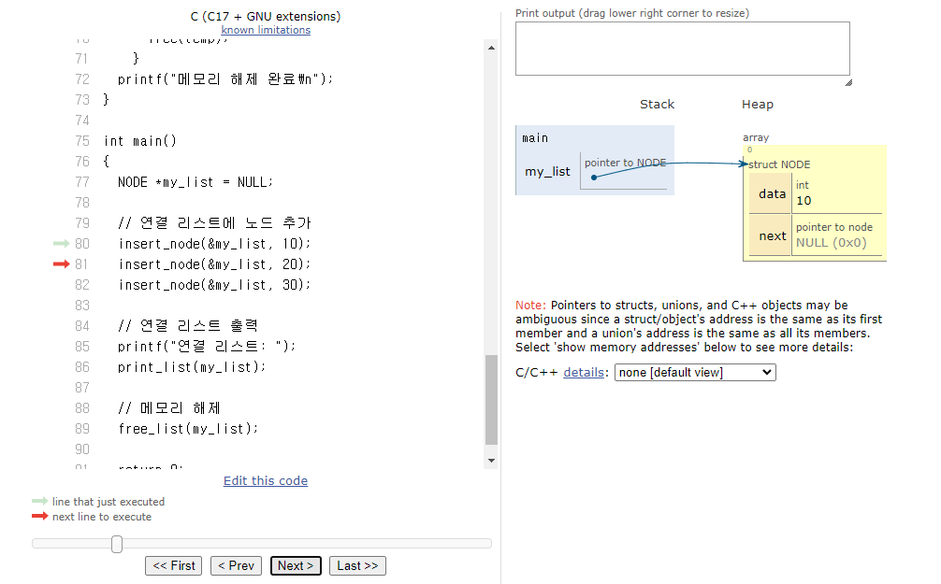
그림으로 설명
17

Slide 22
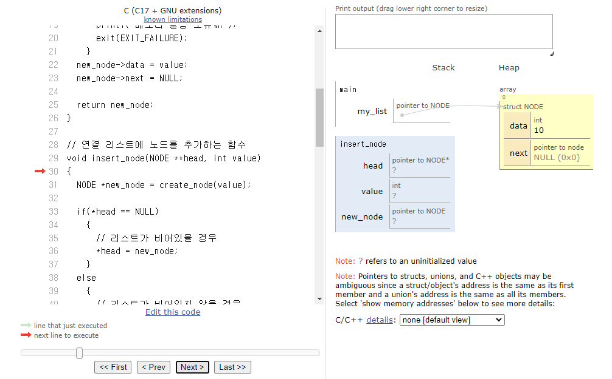
그림으로 설명
18

Slide 23

그림으로 설명
19

Slide 24
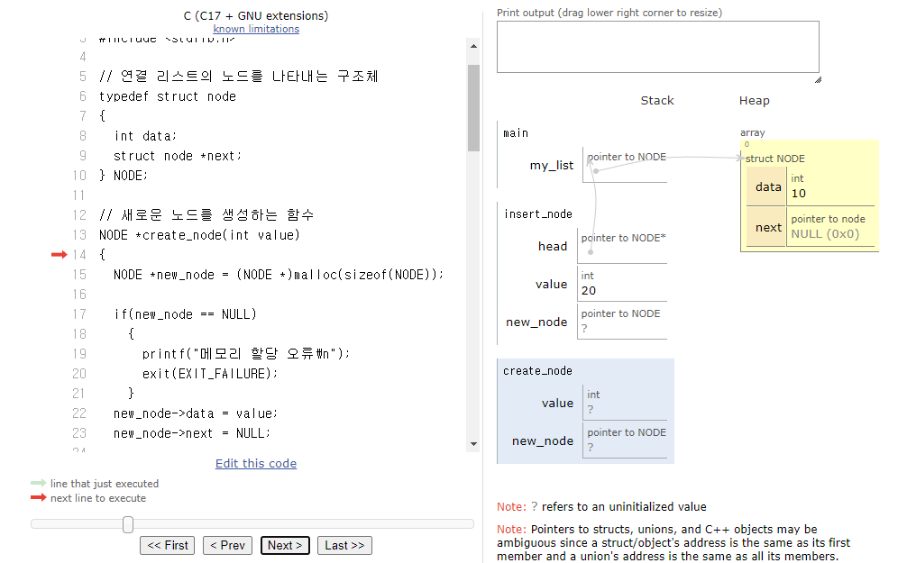
그림으로 설명
20

Slide 25
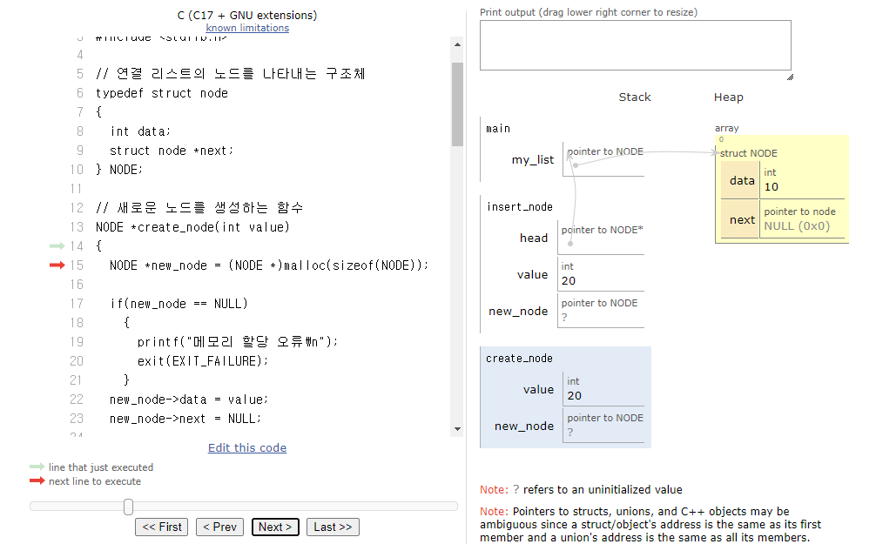
그림으로 설명
21

Slide 26
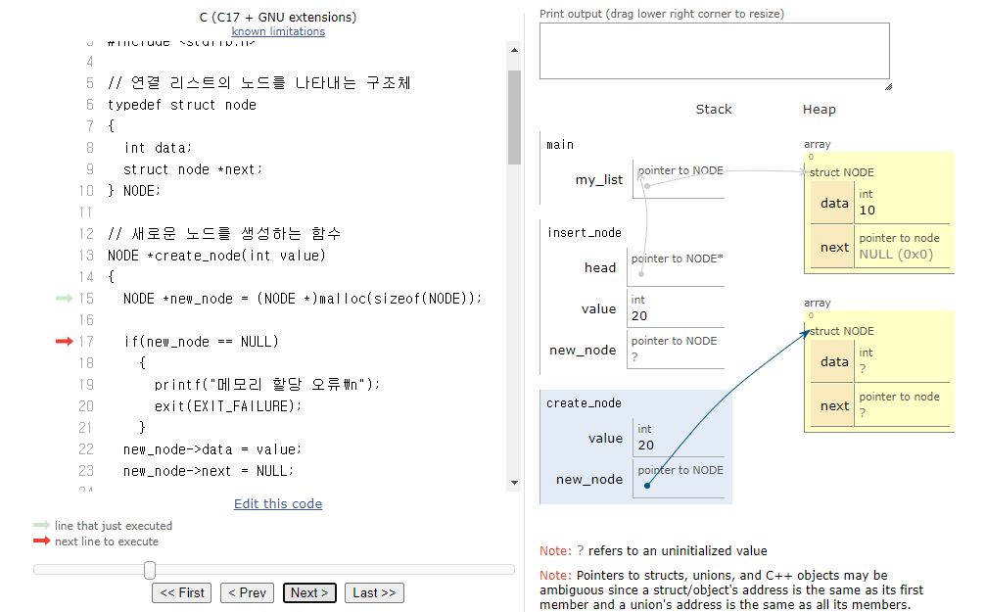
그림으로 설명
22

Slide 27

그림으로 설명
23

Slide 28
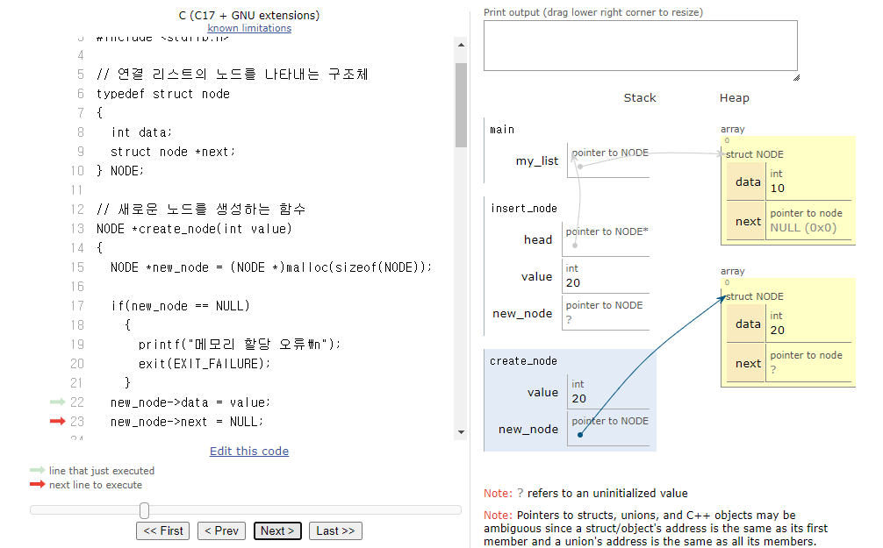
그림으로 설명
24

Slide 29
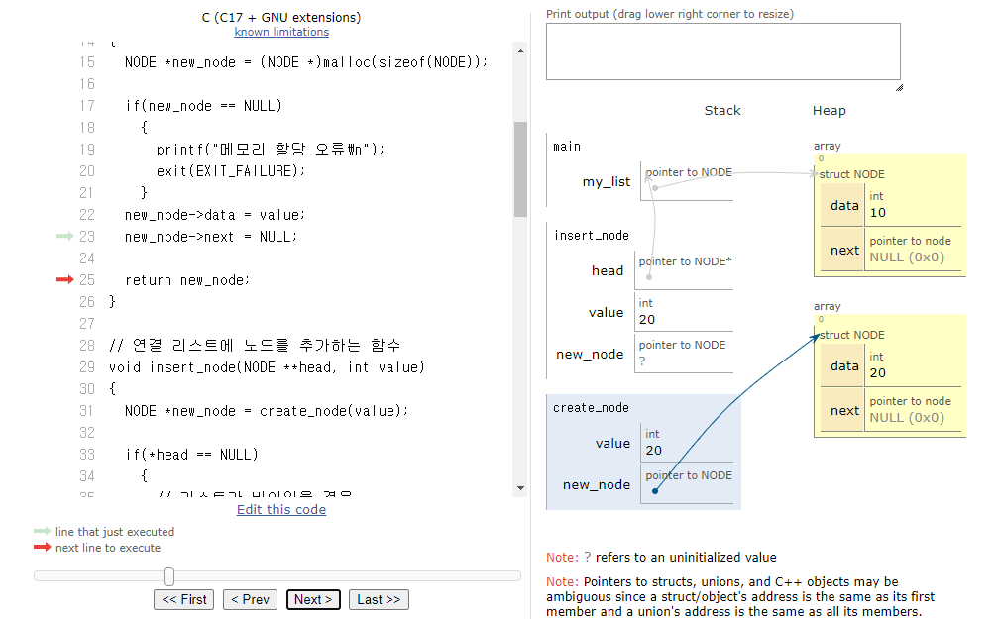
그림으로 설명
25

Slide 30

그림으로 설명
26

Slide 31
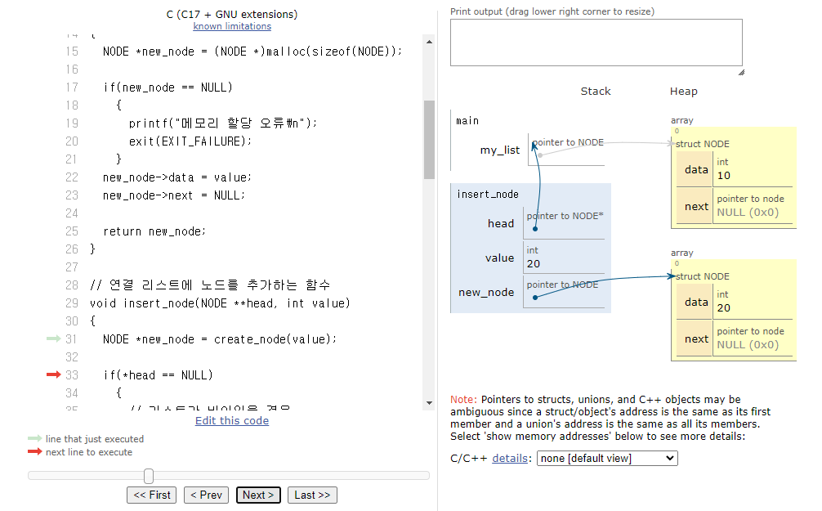
그림으로 설명
27

Slide 32
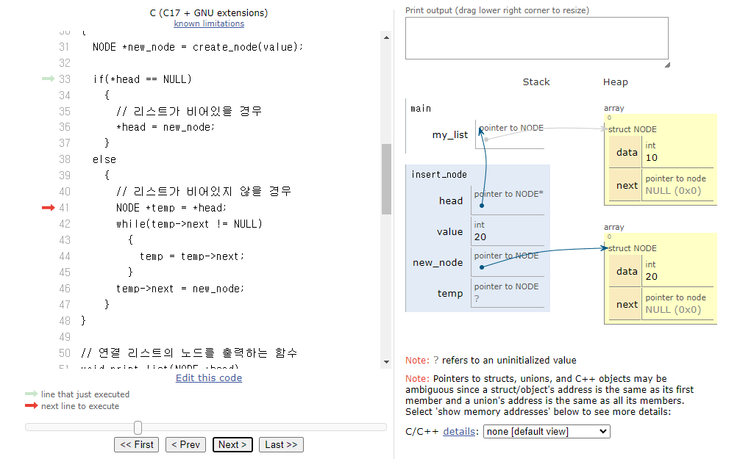
그림으로 설명
28

Slide 33
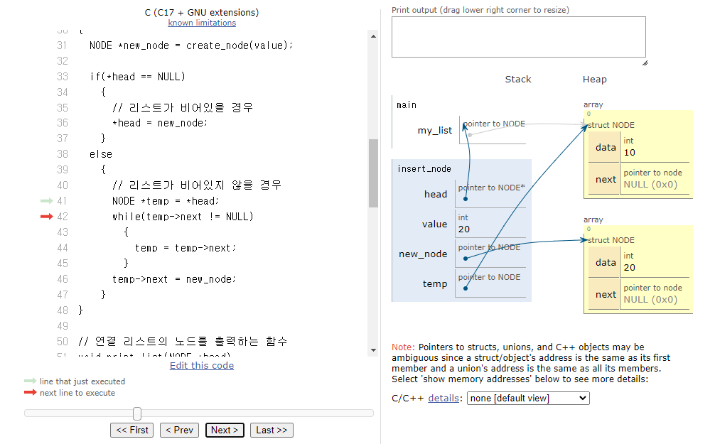
그림으로 설명
29

Slide 34
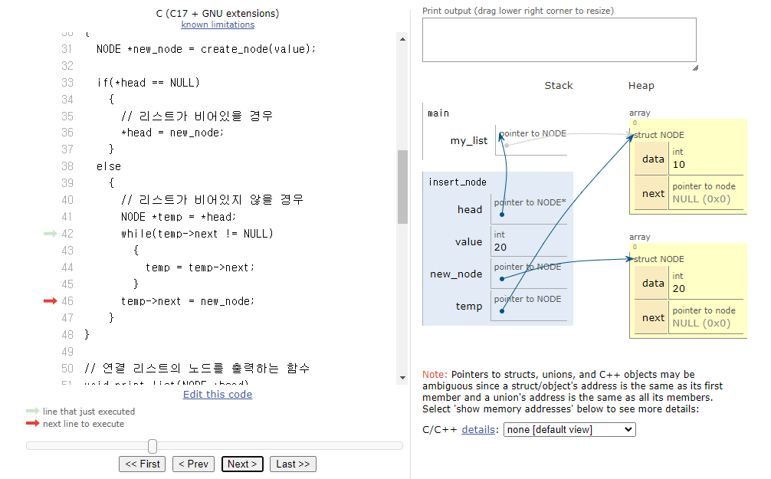
그림으로 설명
30

Slide 35
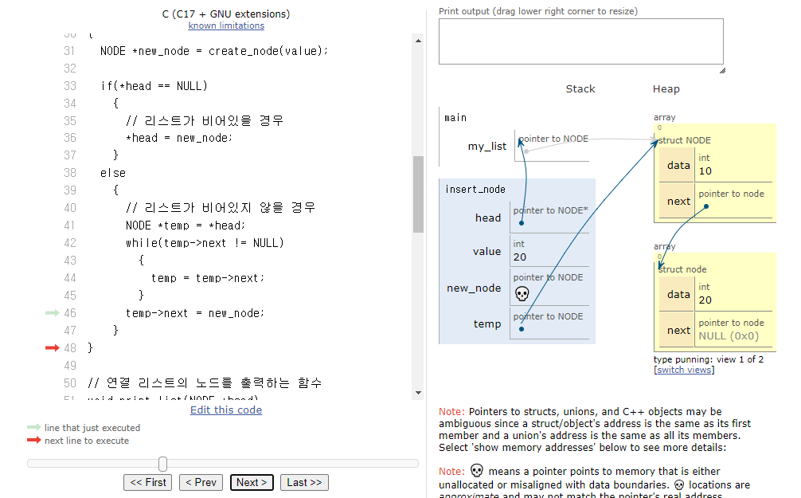
그림으로 설명
31

Slide 36
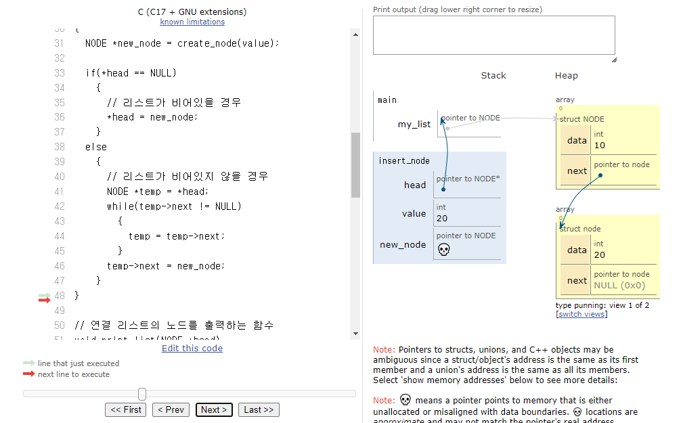
그림으로 설명
32

Slide 37
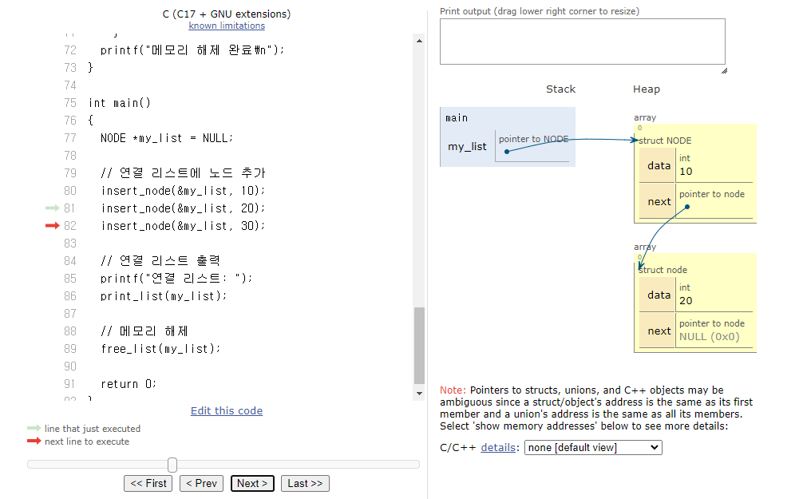
그림으로 설명
33

Slide 38
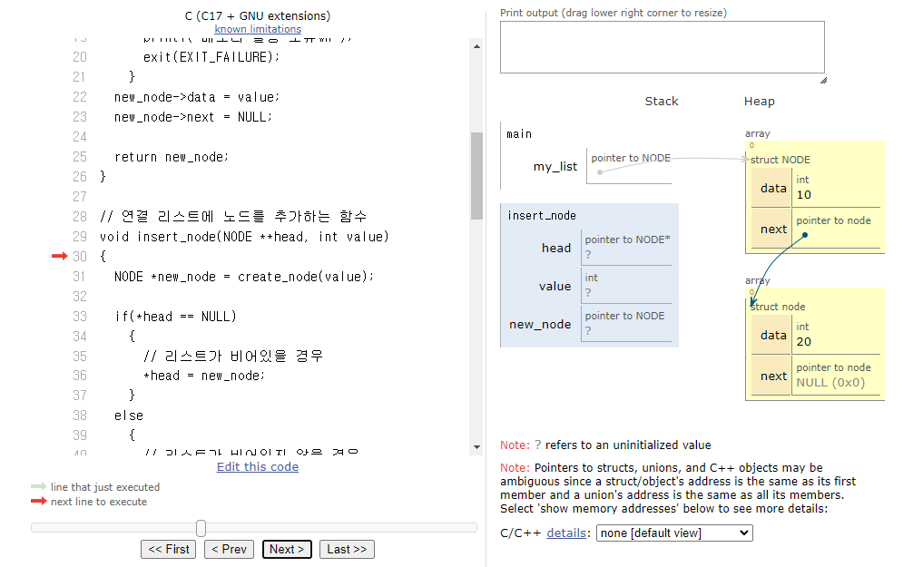
그림으로 설명
34

Slide 39
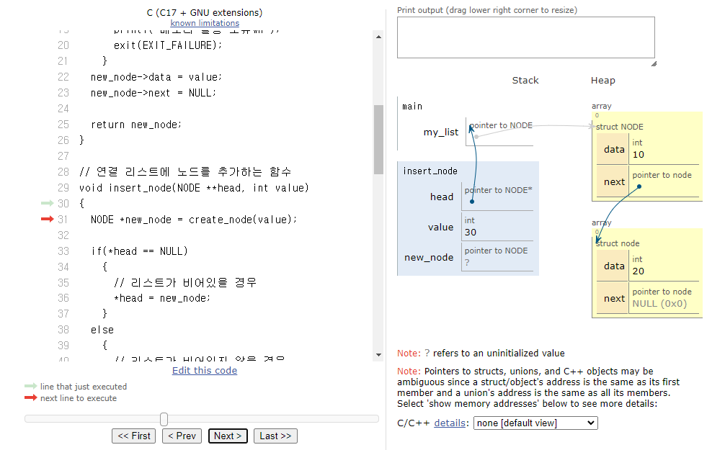
그림으로 설명
35

Slide 40

그림으로 설명
36

Slide 41

그림으로 설명
37

Slide 42
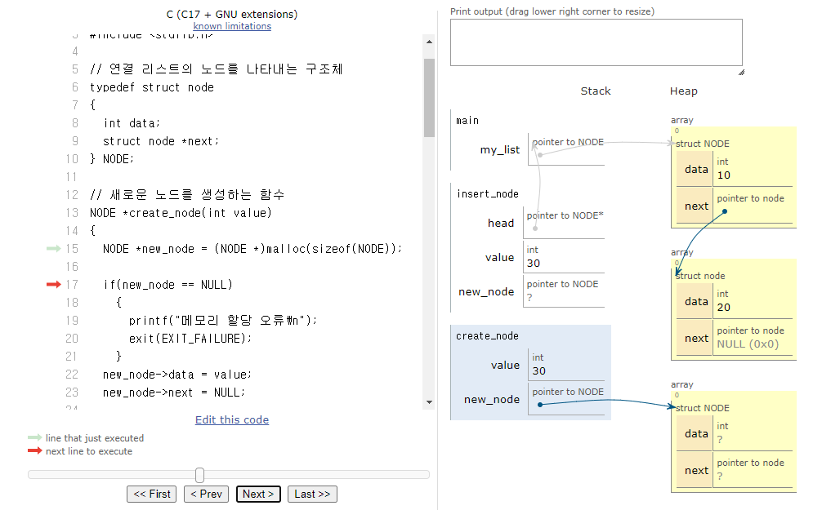
그림으로 설명
38

Slide 43

그림으로 설명
39

Slide 44

그림으로 설명
40

Slide 45
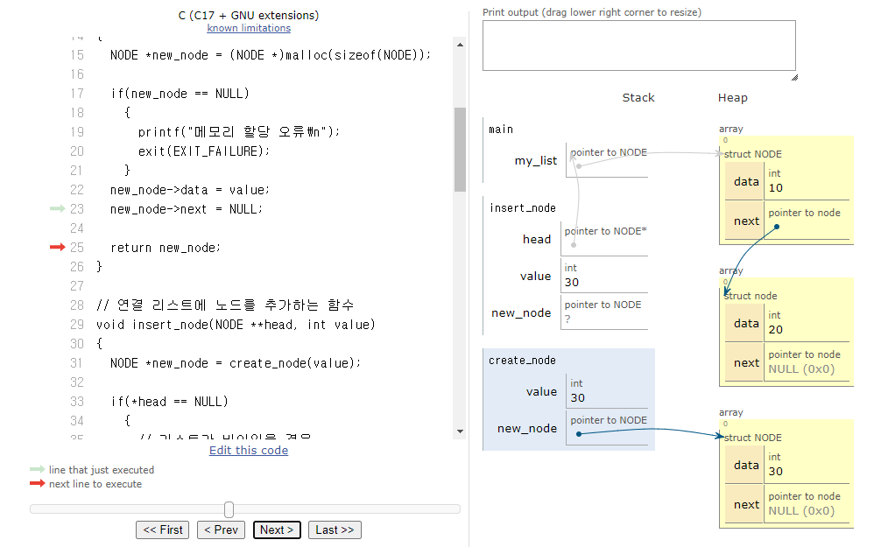
그림으로 설명
41

Slide 46
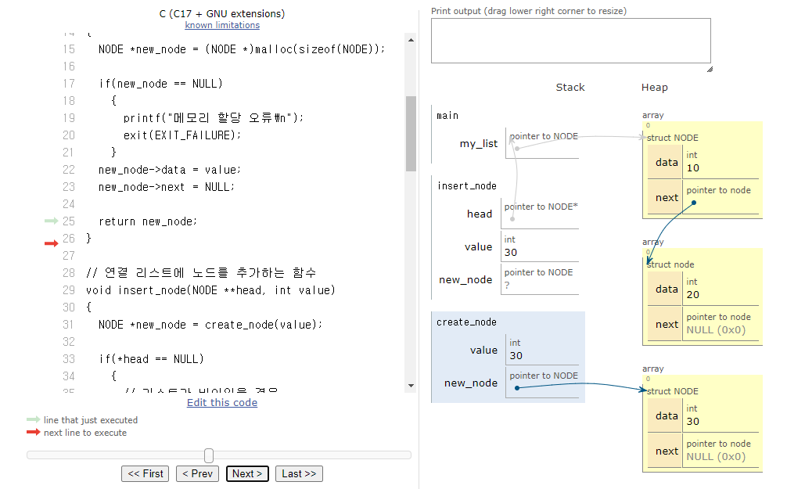
그림으로 설명
42

Slide 47
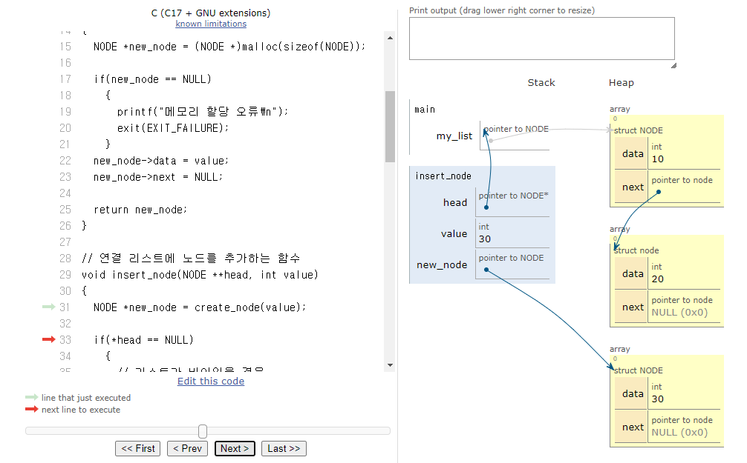
그림으로 설명
43

Slide 48
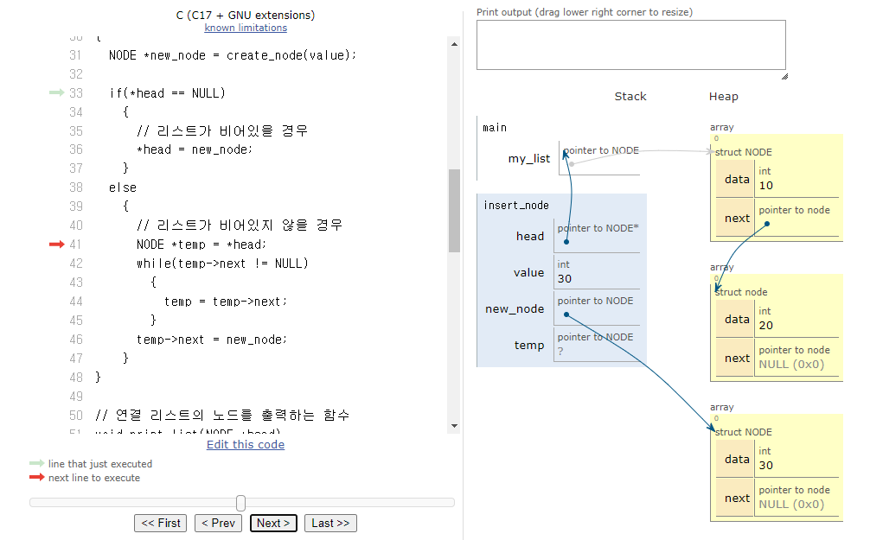
그림으로 설명
44

Slide 49
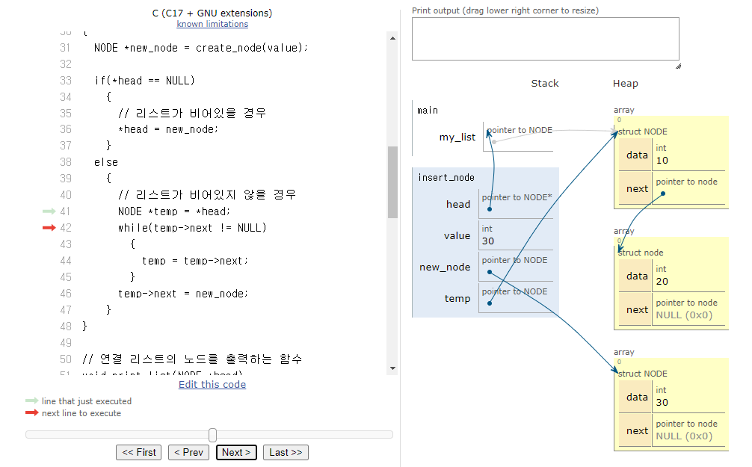
그림으로 설명
45

Slide 50

그림으로 설명
46

Slide 51
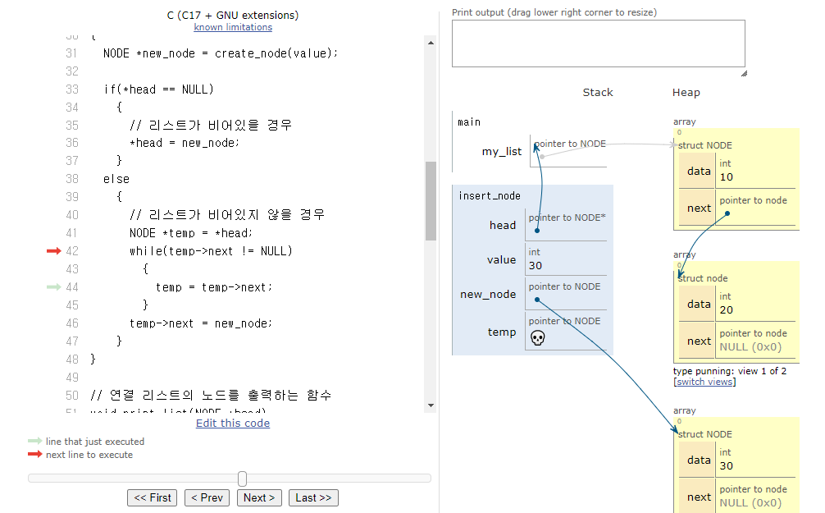
그림으로 설명
47

Slide 52
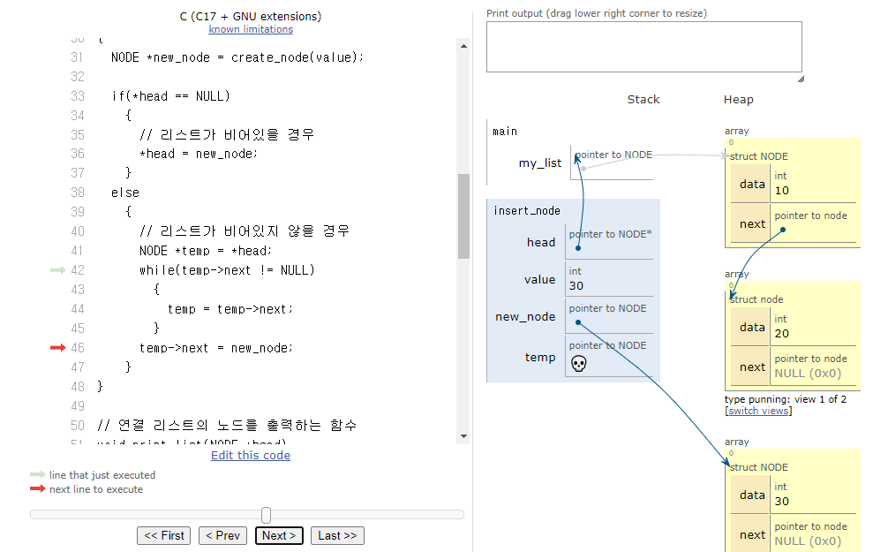
그림으로 설명
48

Slide 53

그림으로 설명
49

Slide 54
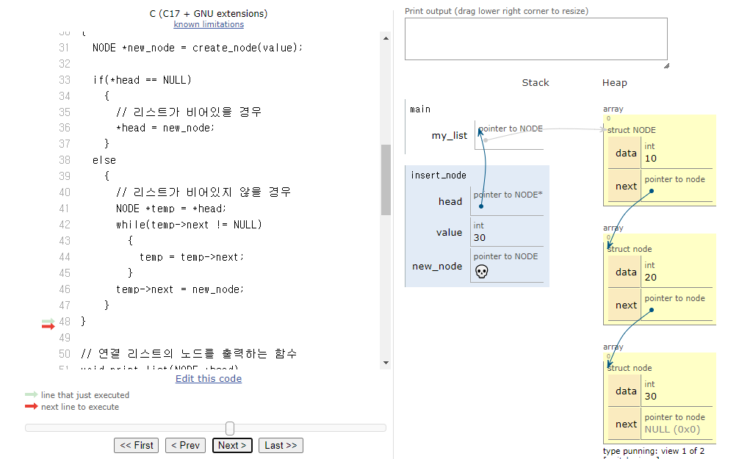
그림으로 설명
50

Slide 55
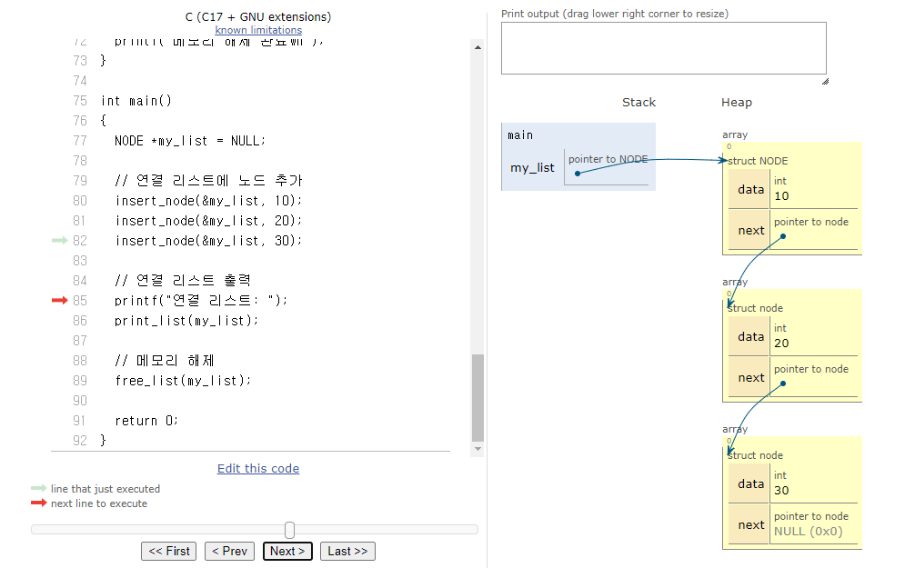
그림으로 설명
51

Slide 56
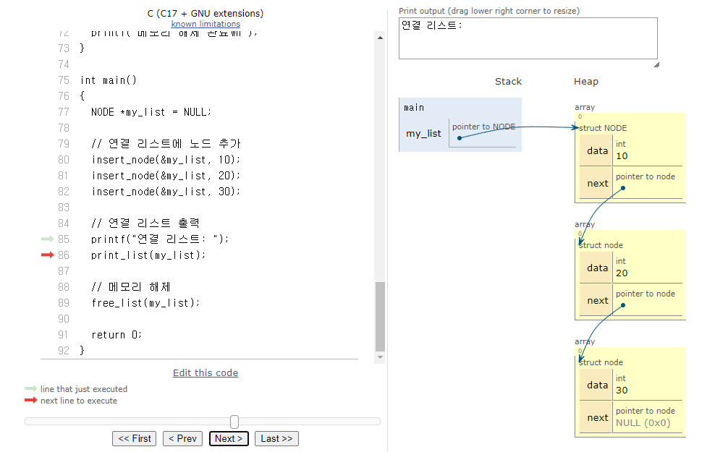
그림으로 설명
52

Slide 57
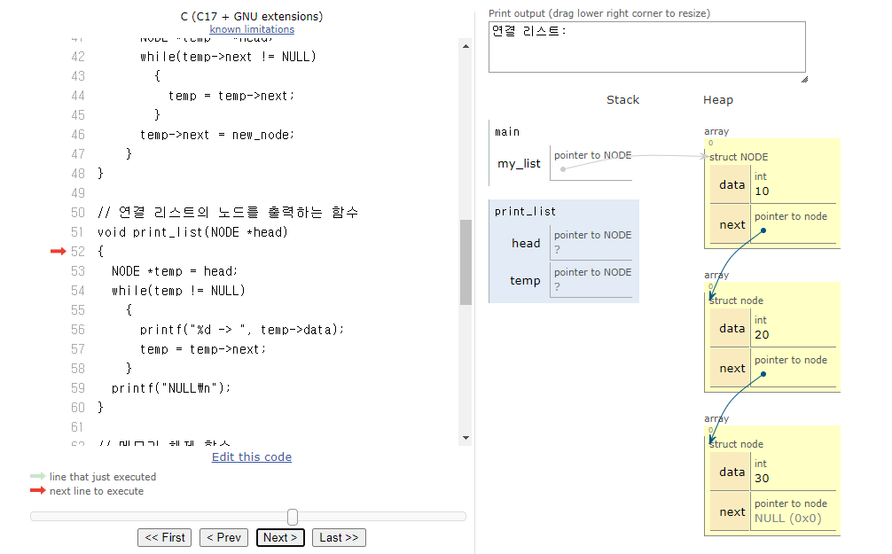
그림으로 설명
53

Slide 58
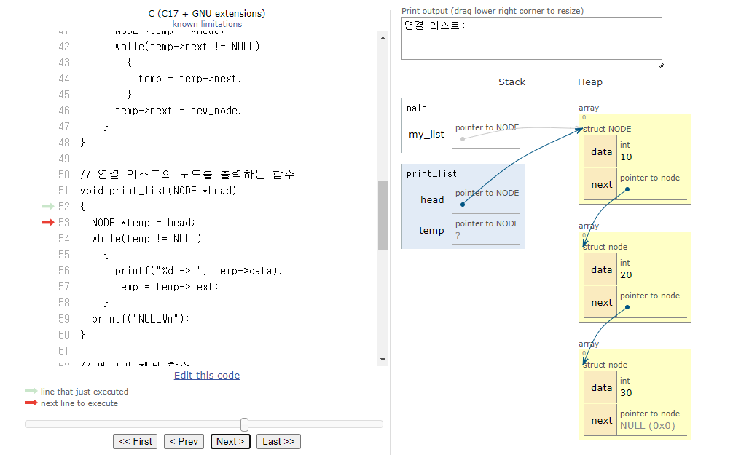
그림으로 설명
54

Slide 59
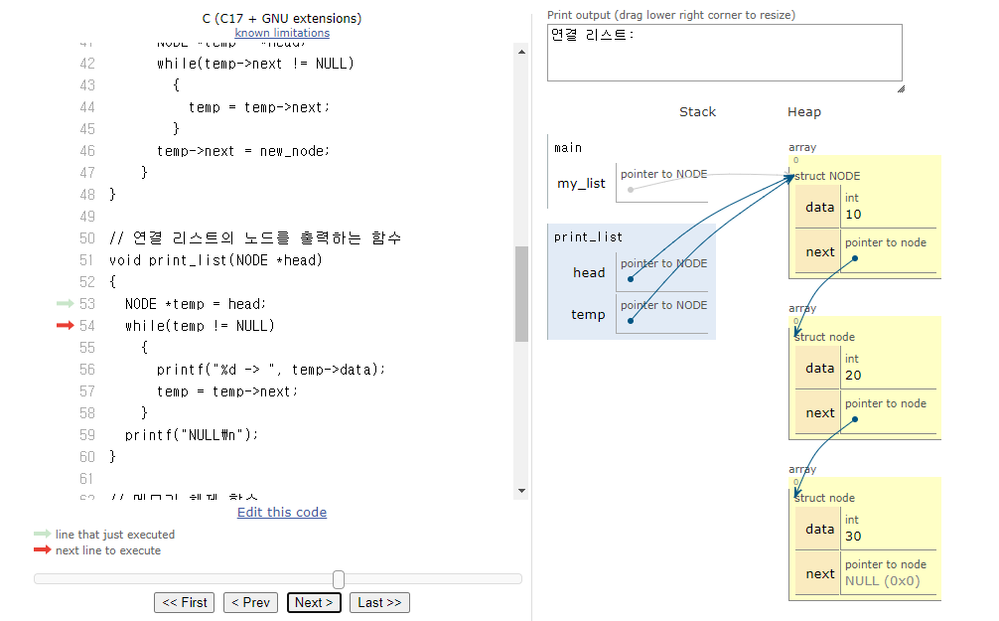
그림으로 설명
55

Slide 60

그림으로 설명
56

Slide 61
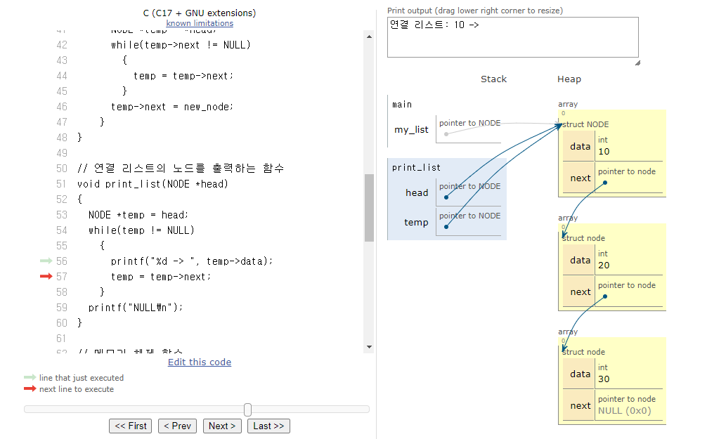
그림으로 설명
57

Slide 62
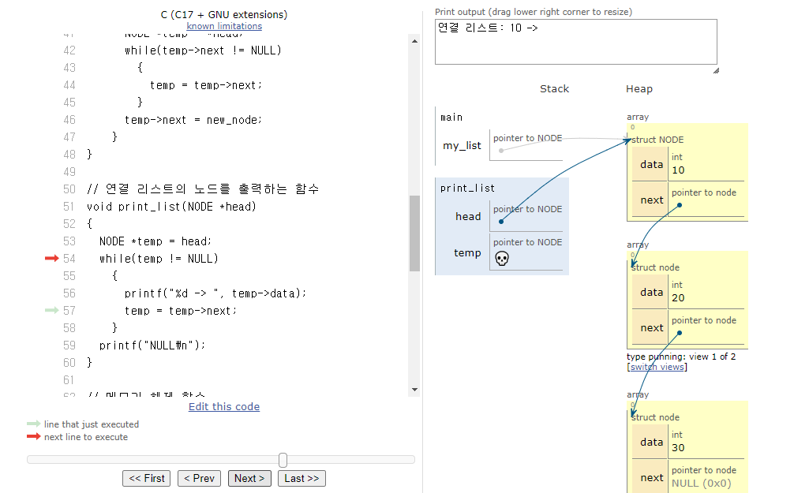
그림으로 설명
58

Slide 63
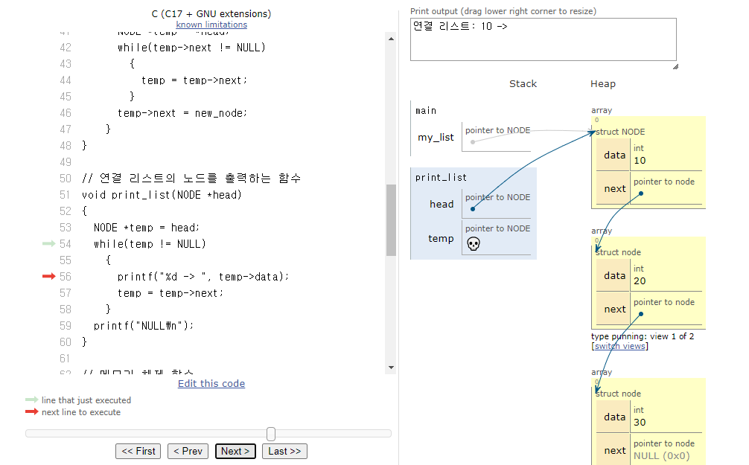
그림으로 설명
59

Slide 64

그림으로 설명
60

Slide 65
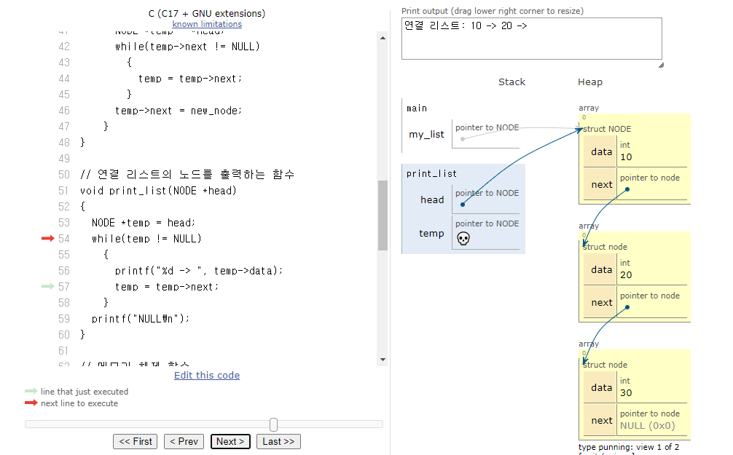
그림으로 설명
61

Slide 66

그림으로 설명
62

Slide 67
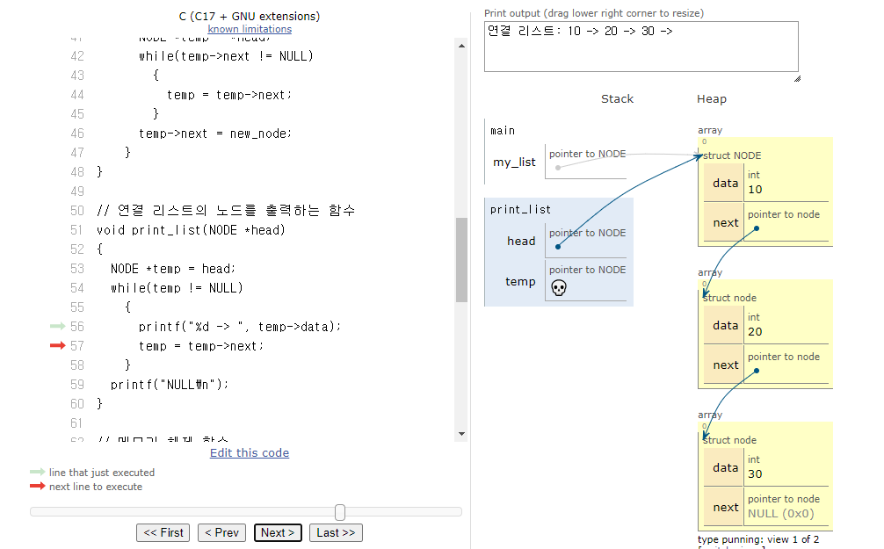
그림으로 설명
63

Slide 68
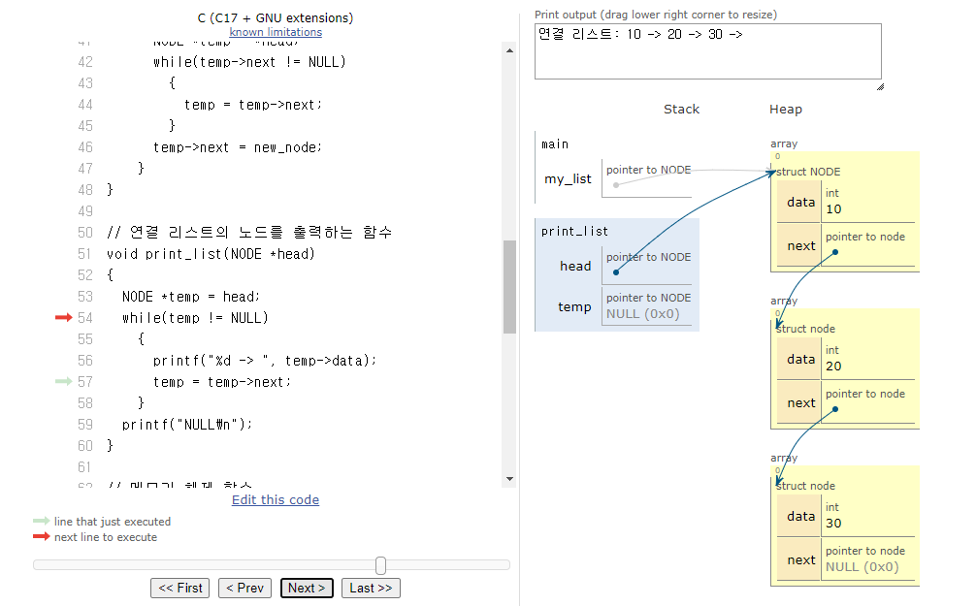
그림으로 설명
64

Slide 69

그림으로 설명
65

Slide 70

그림으로 설명
66

Slide 71

그림으로 설명
67

Slide 72
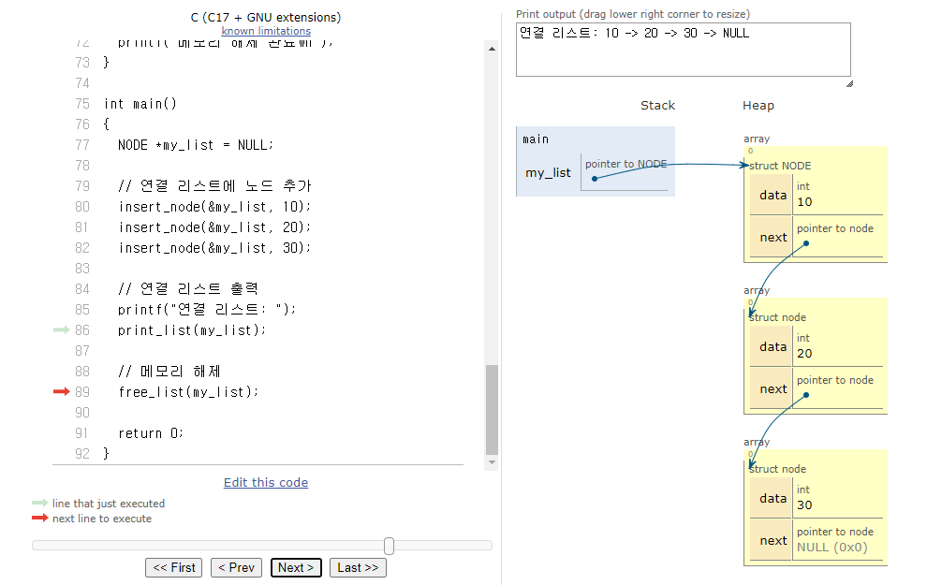
그림으로 설명
68

Slide 73

그림으로 설명
69

Slide 74

그림으로 설명
70

Slide 75

그림으로 설명
71

Slide 76

그림으로 설명
72

Slide 77

그림으로 설명
73

Slide 78

그림으로 설명
74

Slide 79

그림으로 설명
75

Slide 80

그림으로 설명
76

Slide 81

그림으로 설명
77

Slide 82

그림으로 설명
78

Slide 83

그림으로 설명
79

Slide 84

그림으로 설명
80

Slide 85

그림으로 설명
81

Slide 86

그림으로 설명
82

Slide 87

그림으로 설명
83

Slide 88

그림으로 설명
84

Slide 89

그림으로 설명
85

Slide 90

그림으로 설명
86

Slide 91

그림으로 설명
87

Slide 92
END

